Slide 2
Introdução à Informática
Organização digital e produtividade II
Aula 1: Multitarefas e uso consciente de recursos
Código da aula: DADOSANO1C1B2S10A1

Slide 3



8
Endereçamento e protocolos de rede
Mapa da Unidade 1 Componente 1
Introdução à Informática
9
Organização digital e produtividade I
7
Redes e dispositivos de conectividade
11
Ferramentas de escritório I
Você está aqui!
Organização digital e produtividade II
10

Slide 4

Mapa da Unidade 1 Componente 1
Introdução à Informática
Você está aqui!
Organização digital e produtividade II
10
Aula 1: Multitarefas e uso consciente de recursos
Código da aula: DADOSANO1C1B2S10A1

Slide 5
Compreender e aplicar o conceito de multitarefas e uso consciente de recursos.
Utilizar estratégias de otimização e segurança digital no sistema.
Recurso audiovisual para exibição de vídeos e imagens.
Acesso ao laboratório de informática e/ou à internet.
Papel e caneta.
Manter equilíbrio emocional diante de imprevistos nas tarefas.

Slide 6


Diálogo
Registro
Conectado ou distraído?
Você está tentando fazer uma atividade escolar no computador. Ao mesmo tempo, uma música toca no YouTube, mensagens dos amigos chegam pelo WhatsApp Web e notificações de outros aplicativos continuam aparecendo. Com tantas informações na tela, sua atenção começa a se dispersar e fica cada vez mais difícil manter o foco na tarefa.
© Getty Images
Considerando esse cenário, como você se organizaria para conseguir finalizar a atividade?

Slide 7

Sistema operacional multitarefa
Ao usar o computador, abrimos várias tarefas ao mesmo tempo — um player de música, o navegador e um editor de texto, por exemplo. Tudo parece acontecer junto, mas quem organiza essas ações é o sistema operacional.
Ele distribui os recursos do computador entre as tarefas, garantindo que tudo funcione bem.
Essa capacidade de realizar várias atividades ao mesmo tempo é chamada de multitarefa.
Produzido pela SEDUC-SP com © Getty Images

Slide 8


Gerenciamento de janelas
O computador mostra várias tarefas ao mesmo tempo por meio das janelas — cada programa aberto ocupa uma delas: o navegador, o editor de texto, o jogo ou o reprodutor de música.
Quando você coloca o YouTube de um lado da tela e o Google Docs do outro, o sistema organiza tudo para que funcione junto.
DESTAQUE
Assim, é possível assistir a um vídeo explicativo e anotar ao mesmo tempo, ganhando tempo e evitando abrir e fechar programas a todo momento.
© Getty Images

Slide 9

Gerenciamento de janelas
O sistema operacional oferece ferramentas para gerenciar essas janelas:
Alternar entre elas: com Alt+Tab no Windows, ou clicando na barra de tarefas;
Dividir a tela: arrastar a janela para o lado e encaixar duas ou mais telas ao mesmo tempo (Snap Assist);
Fechar programas que não estão sendo usados para deixar só o essencial.
Tome nota
O gerenciamento de janelas é como o computador organiza e controla tudo o que aparece na tela. Ele permite que você abra vários programas ao mesmo tempo, sem confusão.

Slide 10

Divisão de tarefas
Fazer tudo ao mesmo tempo parece bom, mas geralmente atrapalha. Dividir tarefas é importante para definir o que vem primeiro.
Suponha que no mesmo dia você precise estudar para a prova de matemática, responder mensagens e jogar on-line.
Qual ordem de prioridade você daria a essas tarefas?
A divisão de tarefas ajuda a:
organizar o tempo de estudo ou trabalho;
separar grandes tarefas em etapas menores;
priorizar as tarefas mais importantes.
© Getty Images

Slide 11
Divisão de tarefas
Nem todas as tarefas têm a mesma importância. O computador sabe disso e dá prioridade para algumas:
a janela que você está usando naquele momento recebe mais atenção do processador;
programas em segundo plano (como o Spotify tocando música) recebem menos atenção, mas continuam funcionando.
Tome nota
Dividir tarefas significa distribuir atenção e recursos de forma organizada, dando prioridade ao que é mais importante naquele momento.

Slide 12
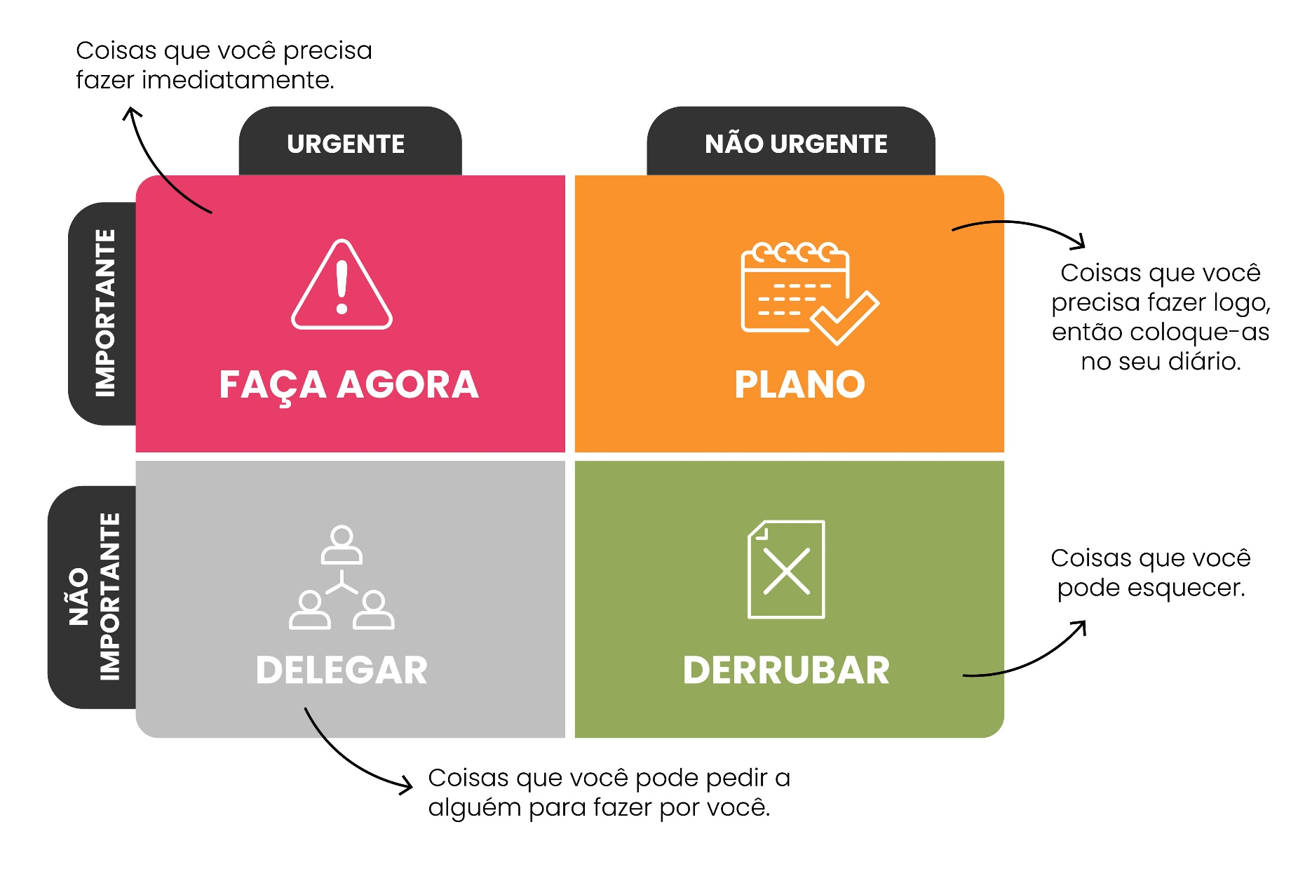
Priorizando com a Matriz de Eisenhower
A Matriz de Eisenhower é uma ferramenta simples que ajuda a decidir:
o que deve ser feito primeiro;
o que pode ser delegado;
o que pode ser adiado.
Ela se baseia em dois eixos: urgência e importância.
Essa matriz ajuda tanto o computador, que prioriza tarefas, quanto nós, que também precisamos usar nossos recursos mentais e tempo com eficiência.
Produzido pela SEDUC-SP com © Getty Images

Slide 13

Usando tempo e recursos com eficiência
Ser eficiente é usar o computador de forma inteligente, evitando desperdícios e distrações. Abrir muitas abas, ouvir música e jogar ao mesmo tempo pode causar lentidão — tanto do computador quanto da sua concentração.
Dicas para ser mais eficiente:
Organize o espaço digital: use a tela dividida em vez de abrir e fechar janelas.
Priorize tarefas: conclua uma atividade antes de iniciar outra.
Evite distrações: silencie notificações durante os estudos.
Produzido pela SEDUC-SP com © Getty Images

Slide 14
Usando tempo e recursos com eficiência
Veja como o sistema operacional (SO) cuida dos recursos do computador:
CPU: é o processador que cuida do tempo de processamento para cada programa aberto;
Memória: espaço para guardar os arquivos abertos;
Disco e rede: armazenar os programas e enviar/receber os dados.
FICA A DICA
Feche os aplicativos que não estão sendo utilizados para evitar distrações e uso desnecessário dos recursos do computador.

Slide 15
Registro
Qual o nome dado à capacidade do sistema de executar várias atividades ao mesmo tempo, revezando ou distribuindo recursos?
Gerenciamento de janelas.
Divisão de tarefas.
Multitarefa.
Uso eficiente do tempo.

Slide 16
Registro
Qual o nome dado à capacidade do sistema de executar várias atividades ao mesmo tempo, revezando ou distribuindo recursos?
Gerenciamento de janelas.
Divisão de tarefas.
Multitarefa.
Uso eficiente do tempo.

Slide 17
Situação
Ser
sempre +
Imagine que você está em seu primeiro dia de estágio em uma empresa. O gestor passa três tarefas para serem entregues até o final do dia:
responder e-mails;
elaborar um relatório simples;
organizar uma planilha de dados.
No entanto, você também precisa participar de uma reunião rápida. O tempo é curto e os recursos (computador, internet e papel) devem ser usados de forma organizada.

Slide 18
Ação
VIREM E CONVERSEM
Ser
sempre +
Em duplas, reflitam e respondam:
Como vocês se organizariam para dar conta de todas as tarefas e manter o equilíbrio emocional diante dessa situação?

Slide 19
Então ficamos assim...
Compreendemos que a multitarefa é a forma como o computador organiza várias atividades ao mesmo tempo.
Identificamos que o gerenciamento de janelas permite visualizar e alternar entre diferentes tarefas com eficiência.
Percebemos que a divisão de tarefas ajuda o sistema a organizar prioridades técnicas e nos ajuda a organizar prioridades pessoais, reduzindo distrações.

Slide 20
Tá difícil manter o foco nos estudos? Entenda como uma técnica simples pode ajudar você a organizar melhor seu tempo e aproveitar cada minuto.
ILUSTRADAMENTE. Como ter mais foco | A técnica Pomodoro | Resumo animado. YouTube, 15 set. 2016. Disponível em: https://www.youtube.com/watch?v=hfxfJ7Qa4sg. Acesso em: 10 nov. 2025.
Saiba mais

Slide 21
BROOKSHEAR, J. G. Ciência da Computação: uma visão abrangente. Porto Alegre: Bookman, 2013.
MONTEIRO, M. A. Introdução à organização de computadores. Rio de Janeiro: LTC, 2007.
STALLINGS, W. Arquitetura e organização de computadores. São Paulo: Pearson, 2017.
TANENBAUM, A. S.; AUSTIN, T. Organização estruturada de computadores. São Paulo: Pearson, 2013.
Identidade visual: Imagens © Getty Images

Slide 23


Slide 6
Orientações: a seção Ponto de partida tem o objetivo de ativar os conhecimentos prévios dos estudantes sobre o tema da aula e estimular o pensamento crítico e as habilidades comunicativas. Por meio de uma situação-problema ou exemplo próximo da realidade do estudante, pretende-se sair da abstração conceitual e promover um diálogo dinâmico para explorar hipóteses e soluções. Espera-se também que os estudantes compartilhem eventuais experiências que possam ter com os tópicos a serem abordados em aula.
Tempo previsto: 8 minutos.
Gestão de sala de aula:
assegure que todos os estudantes tenham a oportunidade de participar. Se necessário, faça rodízio ou direcione perguntas a estudantes que estejam menos ativos para garantir a participação de todos;
mantenha um ambiente de respeito, em que todas as opiniões são valorizadas, garantindo que todos se sintam confortáveis para expressar seus pontos de vista;
conclua a atividade resumindo as principais ideias discutidas e vinculando-as aos objetivos de aprendizagem da aula.
Condução da dinâmica: apresente a situação-problema e a questão dando tempo para os alunos pensarem e discutirem. Peça para alguns alunos compartilharem suas ideias com a turma.
Expectativa de respostas:
Considerando esse cenário, como você se organizaria para conseguir finalizar a atividade?
Esperam-se respostas que mencionem ações como:
fechar abas ou aplicativos não essenciais;
ativar o modo “não perturbe” ou silenciar notificações;
definir prioridades, focando em uma tarefa por vez;
usar ferramentas de produtividade, como cronômetro ou lista de tarefas;
Alguns alunos podem ainda refletir sobre os próprios limites de atenção, indicando a necessidade de pausas programadas.
Após os alunos responderem, faça uma analogia entre o gerenciamento de tarefas de um sistema operacional e as estratégias de organização e foco citadas por eles.

Slide 24
Slides 7 a 14
Orientações:
a seção Construindo o conceito tem o objetivo de ajudar o estudante a sistematizar novos conceitos teóricos relacionados com a vivência profissional;
durante a explicação, lembre-se de que os alunos estão tendo o primeiro contato com o tema. O objetivo é que eles saiam da aula entendendo o conceito de multitarefa e a importância do sistema operacional para que possam executar várias tarefas ao mesmo tempo, com organização e produtividade (eficiência);
o gerenciamento de janelas é como o sistema operacional: organiza e controla tudo o que aparece na tela, permitindo abrir vários programas ao mesmo tempo, sem confusão. Cada programa aberto no computador aparece em uma “janela”. Isso ajuda na organização, evita confusão e distrações; demonstre o gerenciamento de janelas (Alt+Tab, Snap Assist);
na divisão de tarefas, discuta sobre fazer o mais importante ou o mais difícil primeiro. Simule a divisão de tarefas usando uma lista de prioridades de um tema escolhido junto com os alunos, por exemplo, qual conteúdo estudar primeiro, por ser mais difícil ou em maior quantidade etc. (Google Keep, bloco de notas);
uso eficiente do tempo e dos recursos: mostre que o computador nos ensina a fazer uso eficiente dos seus recursos - processador, memória e disco. Assim, também podemos fazer uma analogia com o uso eficiente dos recursos que temos para aproveitarmos bem o nosso tempo (estudo, trabalho, lazer). Vantagens: evitar desperdício de tempo e energia, ajudar a cumprir prazos e a melhorar a qualidade do trabalho, ter mais tempo livre após organizar as tarefas;
explique que a matriz foi criada por Dwight Eisenhower, ex-presidente dos EUA, e é amplamente usada na gestão do tempo e produtividade. Relacione com a lógica do computador: assim como o sistema operacional define prioridades de processamento, nós também precisamos definir prioridades para não sobrecarregar nossa “memória” e manter a eficiência;
conclua a explicação destacando como o sistema operacional organiza várias coisas (multitarefas), isto é, o sistema operacional é como um gerente de tempo que organiza várias coisas para funcionarem bem juntas. Ou seja, o computador nos ensina que organizar é essencial para sermos produtivos.
Tempo previsto: 20 minutos.
Gestão de sala de aula:
alterne a exposição com perguntas rápidas para manter a turma engajada;
use exemplos próximos (WhatsApp, jogos on-line, dividir tela entre vídeo e navegador);
demonstre o gerenciamento de janelas (Alt+Tab, Snap Assist);
simule a divisão de tarefas usando uma lista de prioridades (Google Keep, bloco de notas);.
incentive anotações no caderno (através do “Tome nota”).

Slide 25

Slides 15 e 16
Orientações: professor, a seção Pause e responda traz uma pausa na exposição com o objetivo de fixar os conceitos apresentados e construídos e mobilizar os estudantes.
Tempo previsto: 2 minutos.
Resposta correta: Multitarefa.
Feedback da atividade: Multitarefa é a capacidade do sistema de executar várias atividades ao mesmo tempo, revezando ou distribuindo recursos.

Slide 26
Slides 17 e 18
Orientações: a seção Ser sempre + tem o objetivo de ajudar os estudantes a desenvolver e aprimorar competências socioemocionais, focando especificamente nas situações desafiadoras que podem surgir no ambiente profissional.
Tempo previsto: 17 minutos.
Gestão de sala de aula:
mantenha um ambiente de diálogo aberto e respeitoso;
assegure participação equitativa, promovendo discussão inclusiva;
reconheça a complexidade do tema e a diversidade de perspectivas que os estudantes podem trazer;
forneça feedback construtivo e direcionamento à medida que os estudantes exploram possíveis soluções para o cenário proposto;
ajude os estudantes a refinarem suas ideias e a considerarem todas as implicações de suas sugestões.
Condução da dinâmica:
Discussão em grupo (10 minutos): em duplas, os alunos devem propor estratégias práticas de como se organizariam. Podem anotar em tópicos a ordem das tarefas, divisão do tempo, uso de recursos (tecnologia, papel, anotações);
Socialização (5 minutos): peça que alguns grupos compartilhem suas ideias. Anote no quadro as estratégias recorrentes (exemplo: priorização, uso de checklists, pausas curtas, evitar distrações).
Expectativa de respostas:
Como vocês se organizariam para dar conta de todas as tarefas e manter o equilíbrio emocional diante dessa situação?
reconhecimento da importância de priorizar tarefas (fazer primeiro o que é mais urgente/importante);
uso de ferramentas de apoio: listas, agenda, celular, aplicativos ou papel;
necessidade de focar em uma atividade por vez para evitar erros e desperdício de tempo;
entendimento de que eficiência não significa fazer tudo correndo, mas organizar o tempo e os recursos de modo inteligente, evitando retrabalho e estresse;
destacar que essa organização das tarefas ajuda a manter o equilíbrio emocional; desenvolve o senso de responsabilidade sobre prazos e resultados; ajuda o estudante a perceber que eficiência depende de planejamento, não apenas de esforço; exercita o controle da ansiedade e a capacidade de cumprir metas dentro de prazos limitados; incentiva a reflexão sobre prioridades e o uso consciente do tempo.

Slide 27
Slide 19
Orientações: professor, a seção O que nós aprendemos hoje? tem o objetivo de reforçar e esclarecer os conceitos principais discutidos na aula. Essa dinâmica pode ser uma ferramenta de avaliação informal do aprendizado dos estudantes, identificando áreas que podem precisar de mais atenção em aulas futuras.
Tempo previsto: 2 minutos.
Gestão de sala de aula:
mantenha um tom positivo e construtivo, reforçando o aprendizado em vez de focar correções;
seja direto e objetivo nas explicações para manter a atividade dentro do tempo estipulado;
engaje os estudantes rapidamente, pedindo confirmações ou reações breves às definições apresentadas.
Condução da dinâmica:
explique que esta parte da seção, Então ficamos assim..., é um momento de reflexão e esclarecimento sobre os conceitos abordados na aula;
informe que será uma rápida revisão para assegurar que os entendimentos dos estudantes estão alinhados com as definições corretas dos conceitos;
apresente o slide com a definição sintética de cada conceito principal discutido na aula;
destaque se as contribuições dos estudantes estavam alinhadas com o conceito e ofereça esclarecimentos rápidos caso haja discrepâncias ou mal-entendidos;
finalize resumindo os pontos principais e reiterando a importância de cada conceito e como ele se encaixa no contexto maior da aula;
reforce a ideia de que essa revisão ajuda a solidificar o entendimento dos estudantes e prepará-los para aplicar esses conceitos em situações práticas.
Expectativas de respostas:
Os estudantes devem sair da aula com um entendimento claro e preciso dos conceitos principais. A atividade serve como uma verificação rápida do entendimento dos estudantes e é uma oportunidade para corrigir quaisquer mal-entendidos.
Slide 20
Orientações: professor, a seção Saiba mais tem o objetivo de complementar os tópicos expostos, apresentando ao estudante recursos extraclasse para complementar sua formação. Reserve o minuto final da aula para sugerir esse aprofundamento.
Tempo previsto: 1 minuto.

